Slide 1
Föreläsning 4
Internetprogrammering
DD1386

Slide 2
Innehåll
(X)HTML
CSS
JAVSCRIPT
Variabler
Konstanter
Operatorerna ==, ===
Automatisk Typ konvertering
Array
If-satser
Loop
Funktioner
Closure
Högre ordningens funktion
Alert, log och Prompt
Object, Array, class
jason

Slide 3
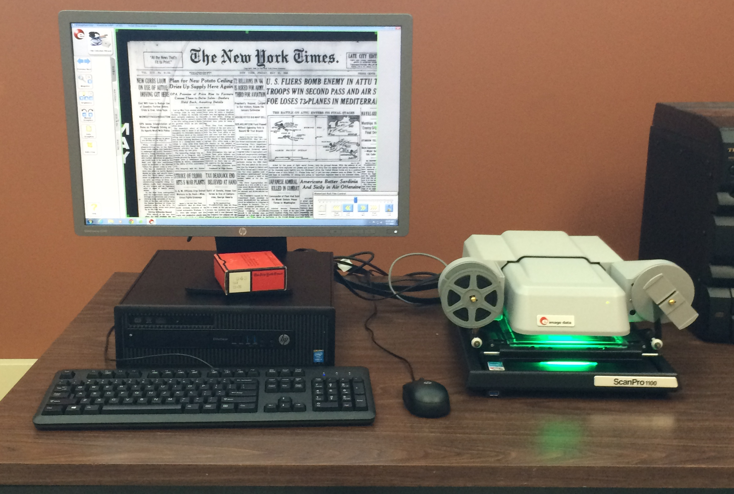
HTML
HyperText Markup Language
HYPERTEXT: text med länk till andra text
1945: microfiche, Vannevar Bush
1989: Tim Berners-Lee, hypertext för internet

Slide 4
HTML
Hyper Text: text med inbyggda kopplingar till annan information (länk till annan information)
Markup Language: Ett språk bestående av textkod som är instruktioner till ett program som beskriver hur ett visst dokuments olika delar som text och bild ska presenteras för användaren.
Textkoden består av: HTML-element
Hyper Text
<b>H</b>yper <b>T</b>ext

Slide 5
HTML taggar
HTML element kan även ha attribut – <tag attribut1=”värde1” attribut2=“värde2” ....
Taggar kan innehålla andra taggar och vara nästlade

Slide 6
Några HTML-taggar
Element | Beskrivning
<html> | Html-sida
<head> | Huvud-info
<Htle> | titel
<body> | innehåll
<h1>,..,<h6> | rubrik
<img source=””> | bild
<form> <input> | Webb-formulär
<table> <tr> <td> | Tabell, rad, kolumn
Element | Beskrivning
<div> | Gruppera element i felra rader
<span> | Gruppera element i en rad
<p> | Ny paragraf
<br> | radbrytning
<script> | Skript språk
<ol> | Ordnad lista
<ul> | Oordnad lista

Slide 7
Generella attribut
HTML-Element har attribut som är specifika för varje element men några generella finns också
Dessa gäller ej taggarna base, head, html, meta, param, script och title.
class (formateringsklass)
id (referens)
style (css)

Slide 8
HEAD
HEAD kan innehåller följande sub-element.
<base href="http://www.csc.kth.se/~stene/" >
Prefix-url för alla länkar på sidan
<link href="special.css" rel="stylesheet" type="text/css">
Definierar relation mellan två dokument, ofta för att inkludera externt stylesheet
<style type="text/css">
- alltid ”type=text/css”. För att inkludera CSS information
<script type="text/javascript">
Attributet ”type” anger MIME type t e x ”text/javascript” eller ”text/vbscript”. Ett externt dokument kan inkluderas med attributet ”src”
<title>
Dokumentets titel
<meta>
Information till sökmotorer m h a attributet ”name” men även HTTP-header information m.h.a attributet ”http-equiv”

Slide 9
Formulär & DOM
I <form> taggen kan man lägga vilka presentationstaggar som helst, men den viktigaste är att <input> taggen inuti formuläret.
<form name=”kunddata” method=”GET” action=”order.php”>.....</form>
Alla taggar kan refereras via DOM-strukturen
window.document.forms[0].efternamn.value | Värdet till variabeln efternamn i första formuläret
window.document.location.href | url-adressen till aktuell sida
window.history.length | Storlek av histoy

Slide 10
Hos webbläsaren

Slide 11
Hos webbläsaren
DOM
(x)HTML
<html>
<head>
<link>
<script>…
<img>
…
<body>
html
body
head
div
p
img
title
NYHETER Rymdfärder …
Välkommen till KTH | KTH..
Renderad sida
Resursfiler
javascript
CSS-fil

Slide 12
Dom
Ett trädstruktur baserat på HTML-dokumentet som javascript- koden kan modifiera dokumentet genom att manipulera trädstrukturen.
Lägga till nod
Ta bort nod
Modifiera innehåll
Visa/dölja
html
body
head
title
div
p
img
NYHETER Rymdfärder …
Välkommen till KTH | KTH..

Slide 13
Javascript
Till skillnad från java är javascript svagt typat
Det är mycket vanligt att anropa funktioner i javascript med hjälp av s k event-handlers, dessa registerar inmatning, klickningar och pekarförflyttning. Varje event-handlers är associerade med en typ av händelse och en eller flera taggar. Med detta påverkas den sekventiella exekveringen och händelser kan köras mellan sekvenser av kod.
m h a javascript kommer man åt taggarna i HTML-dokumentet m.h.a DOM genom att skriva document.getElementById("id")

Slide 14
Event handler (urval)
Event handler | Associerade taggar
OnBlur | formulärelement
onChange | formulärelement
onClick | formulärelement, länkar
onFocus | formulärelement
onSelect | text, textarea
onSubmit | form

Slide 15
Exempel
<script type="text/javascript">
function check_adress(form){
if(form.email.value.length==0 || form.email.value.indexOf('@')==-1){
alert("Du måste ange en giltig epostadress!");
form.email.focus();
return false;
}
if(form.phone.value.length==0){
alert("Du måste ange ett telefonnummer!");
form.phone.focus();
return false;
}
return true;
}
</script>

Slide 16
CSS
Med stylesheets kan man flytta ut formateringsinformation till en separat fil, på så sätt blir html-koden mer lättläst. Det handlar främst om typsnitt, placering, padding, färgval etc. I headern på html-filen anger man vilken .css fil man vill använda:
<LINK REL="stylesheet" TYPE="text/css" HREF="stylesheet_fil.css">
I css-filen kan man konfigurera varje tags karaktär för sig, ett format(typsnitt, färg, padding etc) för <p>-taggen, en annan för <td>-taggen osv. Ofta vill man inte bara ha ett format för en viss tag utan kanske två varianter av <td>-taggen, då får man använda klass-attributet, <td class=”meny”> och <td class=”prislista”>
Man kan också använda stylesheet direkt i html-koden med style-attributet, <td style=’text-align:center; font-weight: bold;’>, i ”vanlig” html skulle ovanstående få skrivas <td align=”center”><b>

Slide 17
Stlyle.css
td{ padding-top: 3px; padding-left: 5px; background-color: "#eeeeee"; font-family: "sans-serif"; font-size: 8pt; height: 20px; border-top: "1px #ffffff solid"; } | th{ background-color: "#ffffff"; font-family: "sans-serif"; font-size: 9pt; font-weight: bold; height: 22px; vertical-align: middle; text-align: center; padding: 3px; border-top: "1px #aaaaaa dotted"; border-bottom: "1px #aaaaaa dotted"; }

Slide 18
HTML
<!DOCTYPE html><html> <head>
<link rel="stylesheet" type="text/css" href="mystyle.css">
<table>
<th colspan="2">Post price </th>
<tr><td>Weight Kg</td> <td>Price $/Kg</td></tr>
<tr><td> 1 </td><td> 100 </td></tr>
<tr><td> 2-5 </td><td> 90 </td></tr>
<tr><td>6-10</td><td> 80 </td></tr>
<tr><td>10 </td><td> 60 </td></tr>
</table>
</body></html>

Slide 19
CSS
p {
color: red;
text-align: center;
}
Selector: p
Declaration: color: red;
Property: color
Value: red
Declaration: text-align: center;
Property: text-align
Value: center

Slide 20
Några CSS exempel
Font: typsnitt
p {font-family: "Times New Roman", Times, serif;}
background-color: bakgrundsfärg
body{ background-color: lightblue;}
Padding: avstånd mellan text till avgränsningen
p{ padding: 12px;}
Marginal: avståd mellan avgränsningen till andra elementer avgränsning: span{ margin: 12px;}
https://www.w3schools.com/css/tryit.asp?filename=trycss_grid_layout_named

Slide 21
Variabler
Variabler kan deklareras med antingen let, var eller const
let age = 20;
var age = 20;
var: variabeln är tillgänglig inom det skop variabeln deklarerats.
let: variabeln är tillgänglig inom det skop variabeln deklarerats.

Slide 22
Konstanter
Konstanter deklareras med reserverad ordet const.
const PI = 3.141592653589793;
Följande ger fel:
PI = 3.14;
PI = PI + 10;

Slide 23
Automatisk typkonvertering, == och ===
Uttryck | Resultat
5 * null | 0
”5” - 3 | 2
”5” + 3 | ”53”
”5” *2 | NAN (Not An Number)
false == 0 | True
false === 0 | False
”4711” == new String(”4711”); | true
”4711” === new String(”4711”); | false

Slide 24
if-satser , och &&, eller ||
let age = prompt(”Age?”);
if (age < 21 || age>=80)
alert(”coke or juice?”);
else if (age>20 && age<80)
alert(”coke, juice, or alcoholic drinks?”);

Slide 25
loop
for (let i=0; i<10; i++){…}
while(i<10) {…}
do{….} while(i<10);
break

Slide 26
Deklarera funktioner
Tre olika sätt att deklarera functioner:
const calc = function(a, b){…}
function calc(a, b){…}
const calc = (a, b) => {…}
Returvärde
Parametrar
Optional parameters

Slide 27
Optional parameter
function dubblera(x) { return 2*x; } dubblera(3, 54, ”blahonga")); ger 6
function halvera(a, b) {
if (b === undefined)
return a/2;
else
return a / b;
}
halvera(22); ger 11 medan halvera(10, 5); ger 2

Slide 28
closure
function coverValue(n) {
let local = n;
return () => local;
}
let cover1 = coverValue(8);
let cover2 = coverValue(5);
cover1() ger 8
cover2() ger 5
function divide (divider) {
return number => number / divider;
}
let half = divide(2);
half(16) ger 8

Slide 29
Högre ordningens funktion
Funktioner som har andra funktioner som indata eller utdata. Alltså funktioner som tar andra funktioner som argument (indata) eller returnerar andra funktioner (utdata).
function h_o_f_1(aFunction){ aFunction(10 , 12); }
function h_o_f_2(){ return (a , b) => {console.log(a+b);} }

Slide 30
Array
let namnlista = [”Anna”,”Kalle”,”Malin”];
namnlista.push(”Johan”) lägger till ”Johan” i slutet
namnlista.unshift(”Johan”) lägger tillsträngen ”Johan” i början
namnlista.pop() tar bort och returnerar sista elementet
namnlista.shift() tar bort och returnera första elementet
namnlista.length ger antal element i listan
namnlista[2]=”Emma” tredje element i listan ersätts med ”Emma”
namnlista[100] = ”Peller” ”pelle” placeras i plats nummer 100

Slide 31
Object
let person = {
name : ”Peter”,
labbs : [ 1, 2],
}
Object_keys(person) ger [name, labbs]
Object.assign(person, {labbs:[1,2,3,4] , betyg : ”A”})
console.log(person) ger {name: ”peter”, labbs:[1,2,3,4], betyg: ”A”}

Slide 32
JSON (JavaScript Object Notation)
Ett populär serialiserat format.
Används för att lagra data och kommunion på nätet.
Formatet är väldigt likt objekt och arrayer i javascript.
Alla property måste anges med citattecken (”)
Ingen funktionsanrop, variabel deklaration eller kod som involverar beräkningar.
Kommentarer är inte tillåtna.
Exempel: { ”morgonpigg” : true , ”kurser”:[”tilda21”, ”intnet22”, ”adk22”] }

